Slide 1


Slide 2

Propuesta QA
QA KickOff
TELEFÓNICA ON THE SPOT SERVICES S. A. U.

Slide 3

Índice
01
Principios Testing
__________________________________________
02
Ciclos de vida y modelos
__________________________________________
03
Planteamiento y tipos de tests a contemplar
__________________________________________
04
Entregas
__________________________________________
05
Riesgos
__________________________________________

Slide 4
1 Principios del testing
Principios del testing software del ISTQB
Las pruebas revelan la presencia de errores, pero no implican la ausencia de ellos
El testing exhaustivo al 100% es imposible
Inicio de los ciclos de test lo antes possible
Agrupamiento de defectos
Paradoja de la intoxicación
Dependencia del contexto
Falacia de la ausencia de errores
Punto de vista personal para el proyecto
QA no es solo correr test
Importancia de la documentación y estandarizar procedimientos
Relación continua entre Producto – Desarrollo – QA
Planificación, conocer entornos y herramientas desde el principio

Slide 5
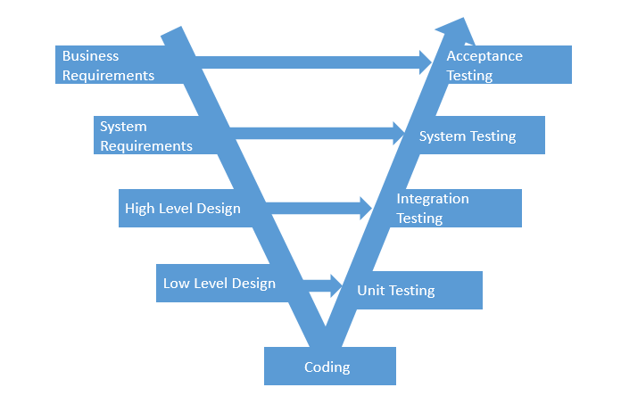
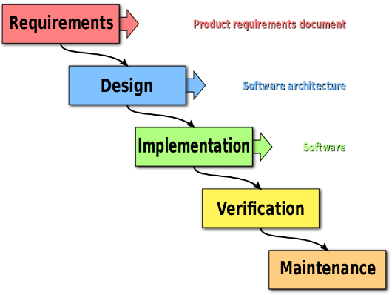




2 Ciclos de vida y modelos
Modelos en Cascada
Modelos en V
Modelos ágiles
+ BDD!! (Behave Driven Development)
Propuesta de nuevas features entre Producto, Desarrollo y QA planteando escenario funcionales: Dado (Given) … planteamos un escenario Cuando (When) … especificamos la acción
Entonces (Then) … definimos el resultado esperado

Slide 6
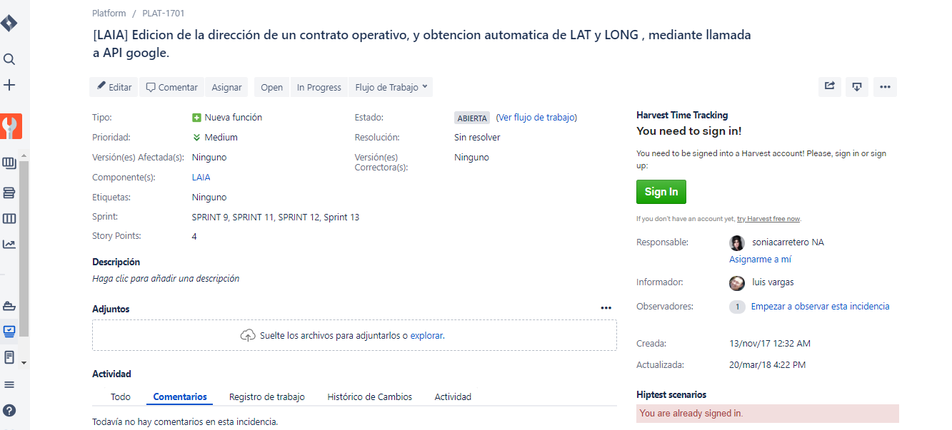
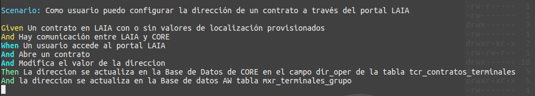
2.1 Descripción de features utilizando BDD
JIRA: PLAT-1701
Producto + Desarrollo +
QA

Slide 7
3 Planteamiento de los test
QA presente al inicio de Sprint y trabajando en los tests antes de que sea entregado el código
Propuesta y redacción de test
Herramienta: Hiptest
Revisión de Producto y Desarrollo
Todos de acuerdo en qué y cómo lo vamos a probar
Herramienta: Confluence
Ejecución y reporte de posibles BUGs
Herramientas: Hiptest ejecución, JIRA
Documentación (¡para todo! =D)
Confluence
Definición de criterios de aceptación

Slide 8
3.1 Tipos de test
Test funcionales
Test estructurales
Test de integración
Test de sistema (E2E)
Test de regresión
Test automáticos: -> futuro regresión automática
Test unitarios a nivel de código (por parte de desarrollo)
Cobertura del código %
Definición de requisitos junto a producto y a desarrollo
Test estructurales
Performance
Robustez
Estabilidad
Seguridad
Caracterización de KPIs

Slide 9
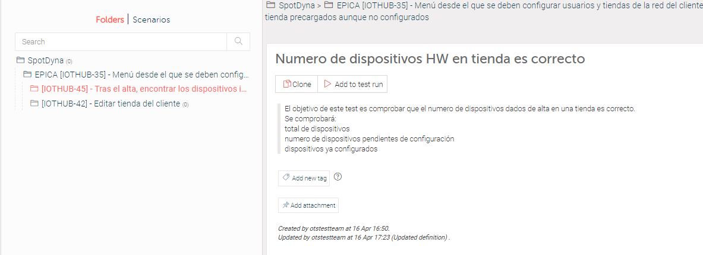
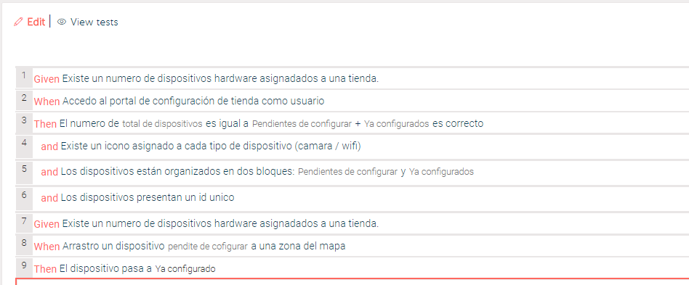
3.2 Posible organización - SQUAD 2
ORGANIZACIÓN
EJEMPLO HIPTEST
Proyecto
Épica
User Story
Test
Precondiciones
Escenarios de prueba
Bugs
Marcar por cada US los test candidatos
“sanity check” necesarios para regresión
tener un test automático (si procede)

Slide 10
3.2 Plantilla de test
PLANTILLA DE DEFINICION DE TEST
PLANTILLA EJECUCIÓN
Test
Descripción
Entorno
Información de servidor
Información de cliente
Precondiciones
Escenario
Descripción
Acciones de test
Por cada test run
Versión de servidor y software
Player
AdminWeb
Centinela
HMSIP Server
HSMIP Zip
Otras funcionalidades específicas
Fechas de entrega

Slide 11
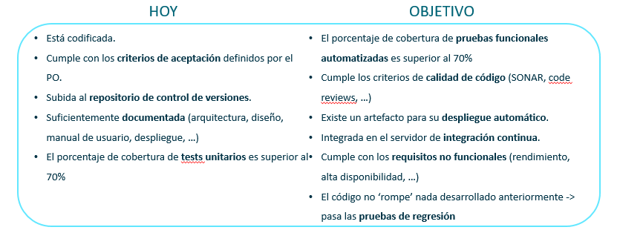
4 Entregas – DoD
Documentación que recopila todo lo que el equipo ha estado haciendo: Definition of Done (DoD) y Propuesta de Intregración (Request To Integrate)
Feature ? Sprint? Entrega?
Cuándo consideramos que una tarea está completa
Definir junto a
producto los umbrales de aceptación

Slide 12
Ejemplo
Plantilla DoD User Story -> Confluence!:
+ Tareas de codificación completadas y código subido (Dev) + Resumen de las listas de cambio de código con reviews asociadas completadas (Dev) + Test unitarios de cobertura > % (Dev) * Propuesta de test y revisión (QA) * Test funcionales realizados pasados (QA) * BUGs reportados y cerrados (QA) * Regresión de test completa (QA) * Cumple los requisitos no funcionales – performance/seguridad… (QA) > Impacto en documentación – arquitectura/diseño/manual… (QA / Dev) Aceptación de la historia: Cumple los criterios de aceptación de Producto
Resultado: Aprobado para integrar / En espera

Slide 13
5 RIESGOS
SQUAD 0’
JIRA
Cientos de tareas en JIRA!! ¿?
Diferenciar HOTFIX de L3 vs BUG de nuevas features -> ¿Nuevo Tipo: Incidencia L3?
Entornos:
Diferencias Producción vs Certificación vs Pre-Certificación
Condiciones de pruebas del hardware
Test
Definir / Revisar una suite de test de regresión por cada componente
Automatización compleja
Documentación
Próximamente en Confluence ☺
Entregas de código
Release note en Confluence?
Entregas utilizando un repositorio de código - Bitbucket?
Interrupciones de agentes externos y entregas directas a producción
Migrar a Jorge a Linux ☺

Slide 14
5 RIESGOS
SQUAD 2’
¿Qué entornos vamos a tener?
Performance dependiente del entorno
Entorno de QA lo mas cercano a posible a cliente
¿Quién es el responsable de cada entorno?
¿Quién decide que se puede pasar de un entorno a otro?
¿Qué criterios se siguen para decidir si el código está lista para ir de un entorno a otro?
¿Rol devOps específico?
Pruebas funcionales de QA en entorno propio
Definir framework de automatización
Pruebas automáticas y regresión requieren entorno propio

Slide 15
www.onthespot.com
blog.onthespot.com
www.linkedin.com/company/telefonica-on-the-spot-services
twitter.com/onthespot
www.mixcloud.com/onthespot/
www.youtube.com/user/TelefonicaOnTheSpot/videos
www.slideshare.net/OnthespotTelefonica

